Slide 1

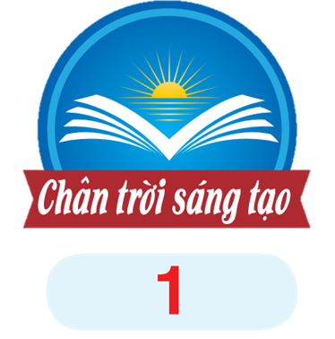

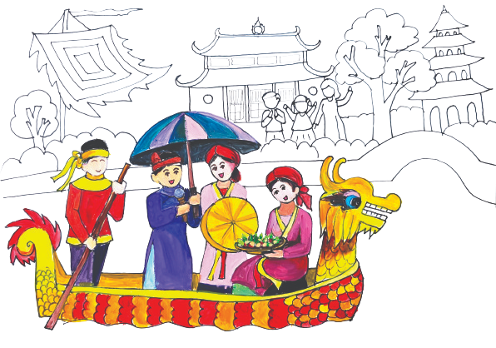
MĨ THUẬT 5
Chủ đề: Nét đẹp truyền thống quê hương

Slide 2


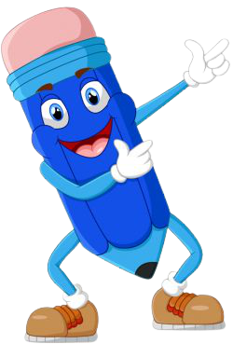

Biểu cảm cùng những khuôn mặt
Khởi động
Khởi động

Slide 3
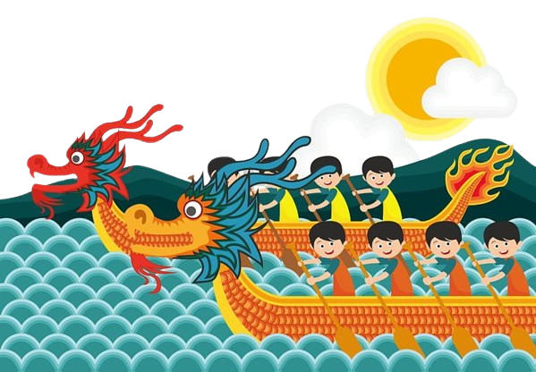
Chủ đề: Nét đẹp truyền thống quê hương
Thứ ngày tháng năm
TUẦN
BÀI 1: LỄ HỘI TRUYỀN THỐNG
(Thời lượng 2 tiết - Tiết 1)

Slide 4


Chuẩn bị: Giấy, bút chì, tẩy, màu vẽ,…

Slide 5


Hoạt động 1. Khám phá một số hoạt động trong lễ hội truyền thống
Em hãy quan sát các bức ảnh và chia sẻ về:
- Các lễ hội có trong hình.
- Thời gian diễn ra lễ hội.
- Không gian của lễ hội.
- Hoạt động của các nhân vật.
- Màu sắc, trang phục, dạo cụ.

Slide 6

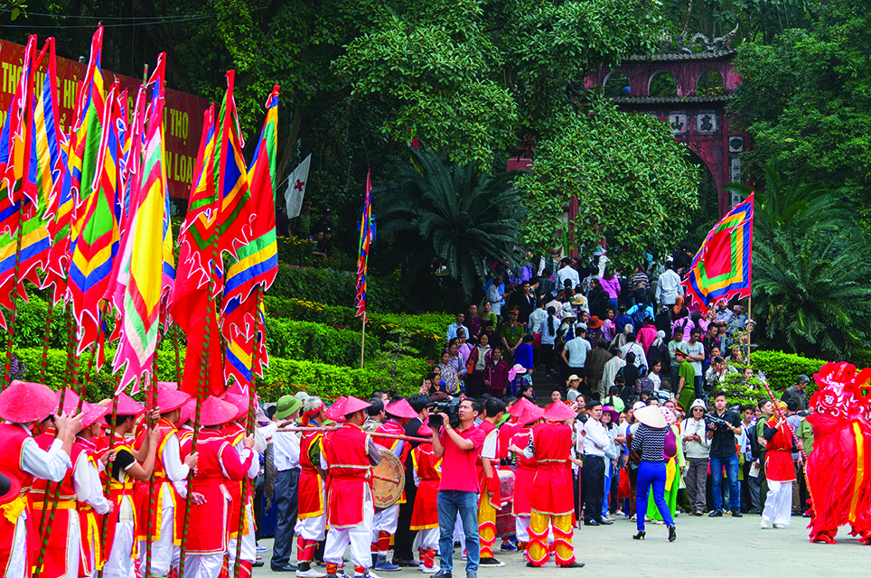
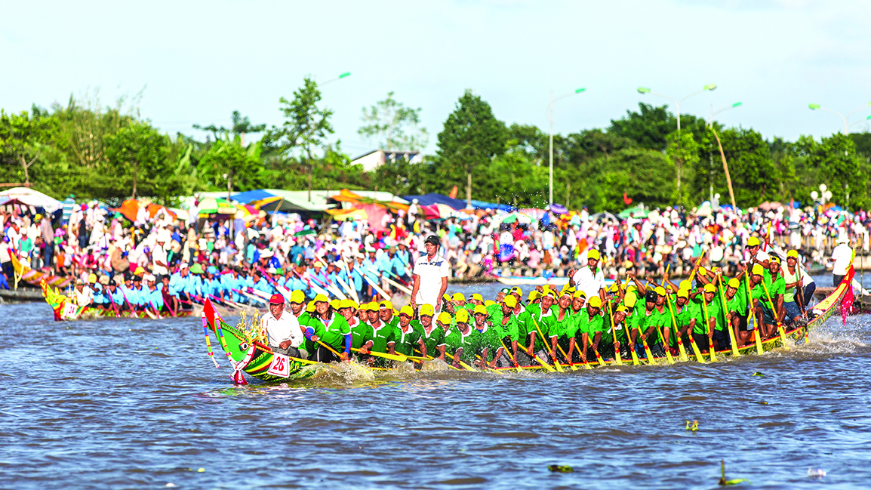
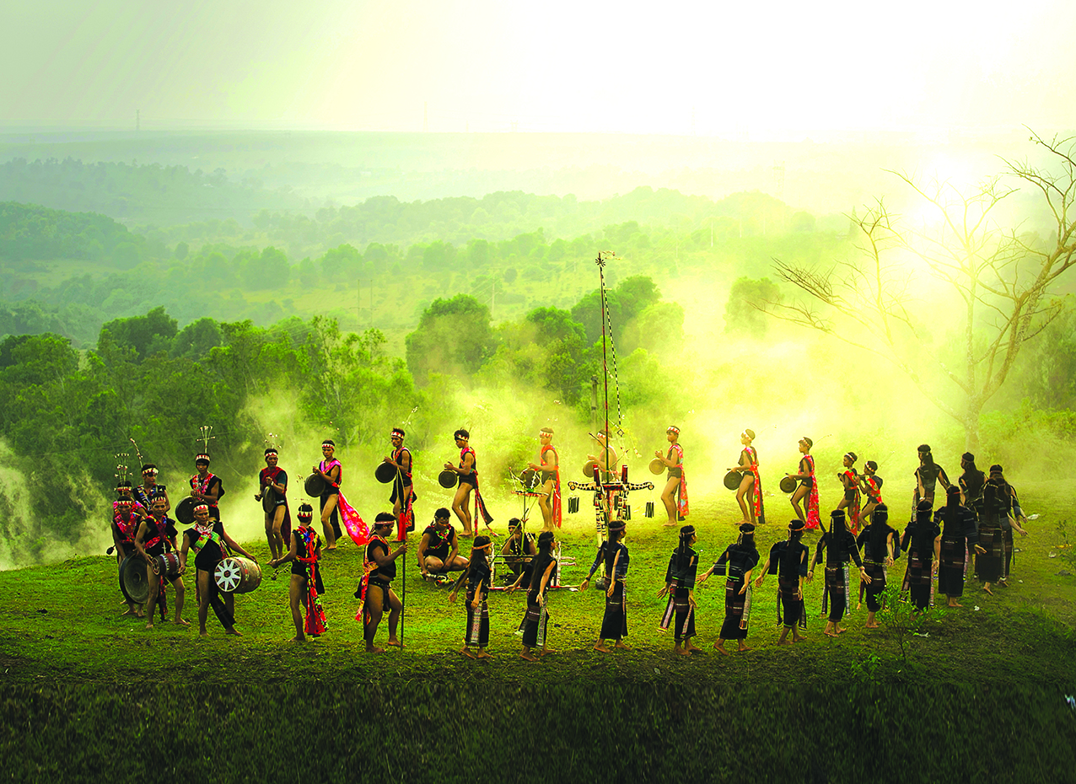
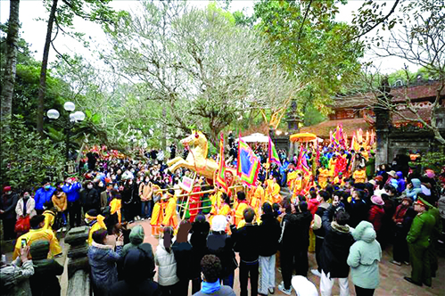
Hoạt động 1. Khám phá một số hoạt động trong lễ hội truyền thống
3
1
2
4

Slide 7
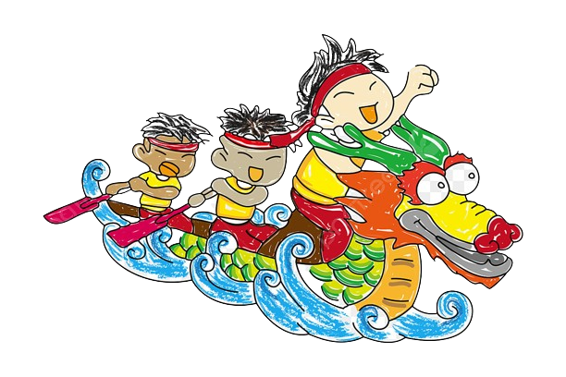
Liên hệ tới các lễ hội ở quê hương em:
- Em đã được tham gia hoặc em biết những lễ hội nào?
- Các lễ hội đó có ý nghĩa như thế nào?

Slide 8


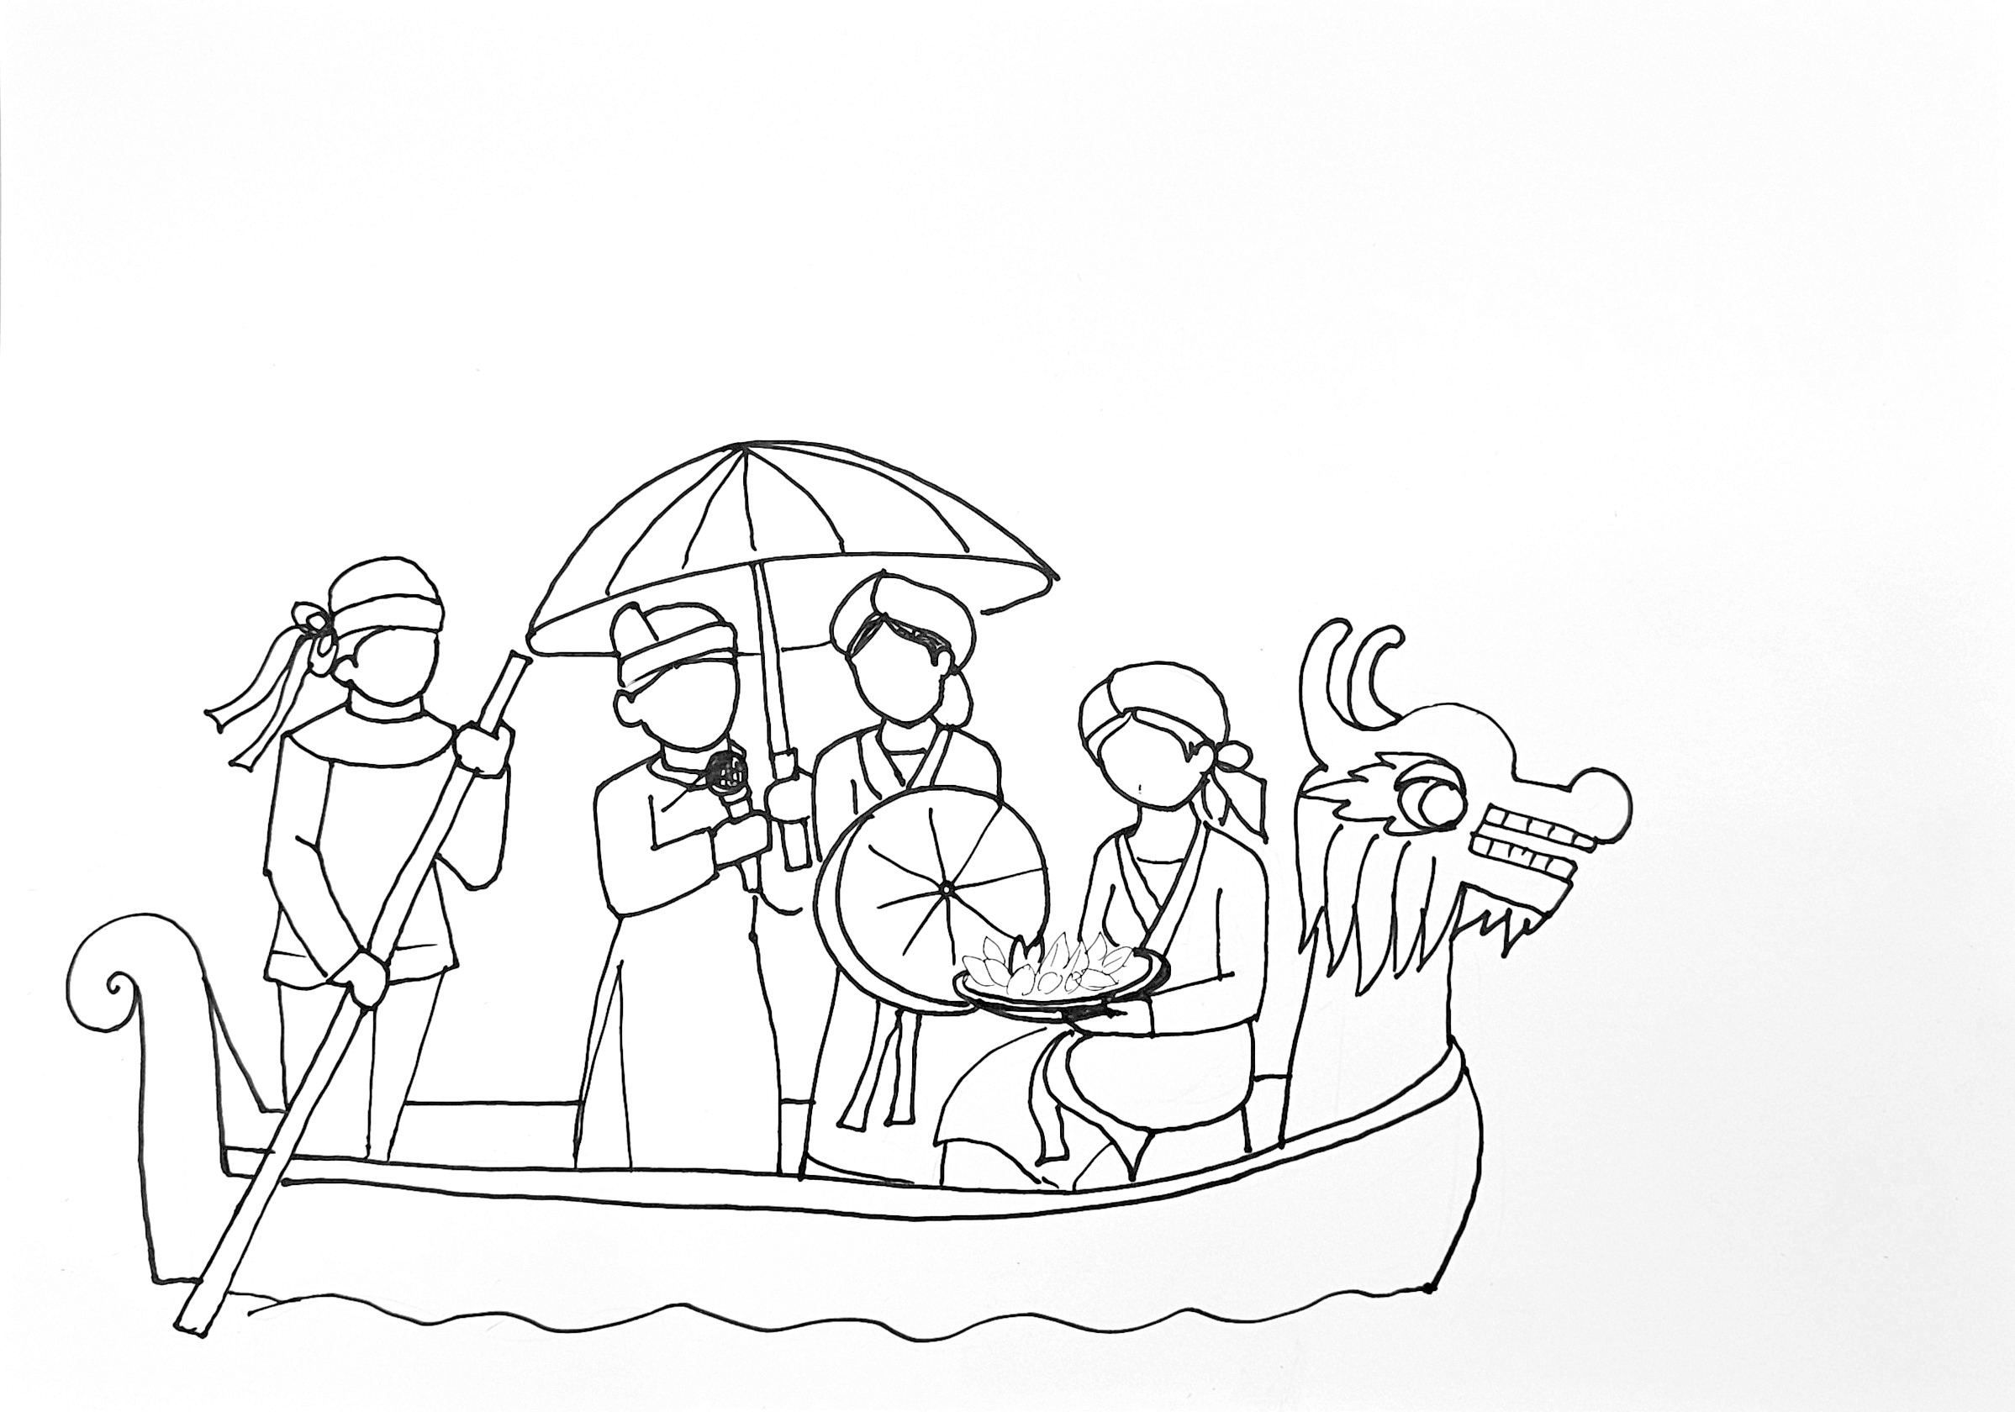
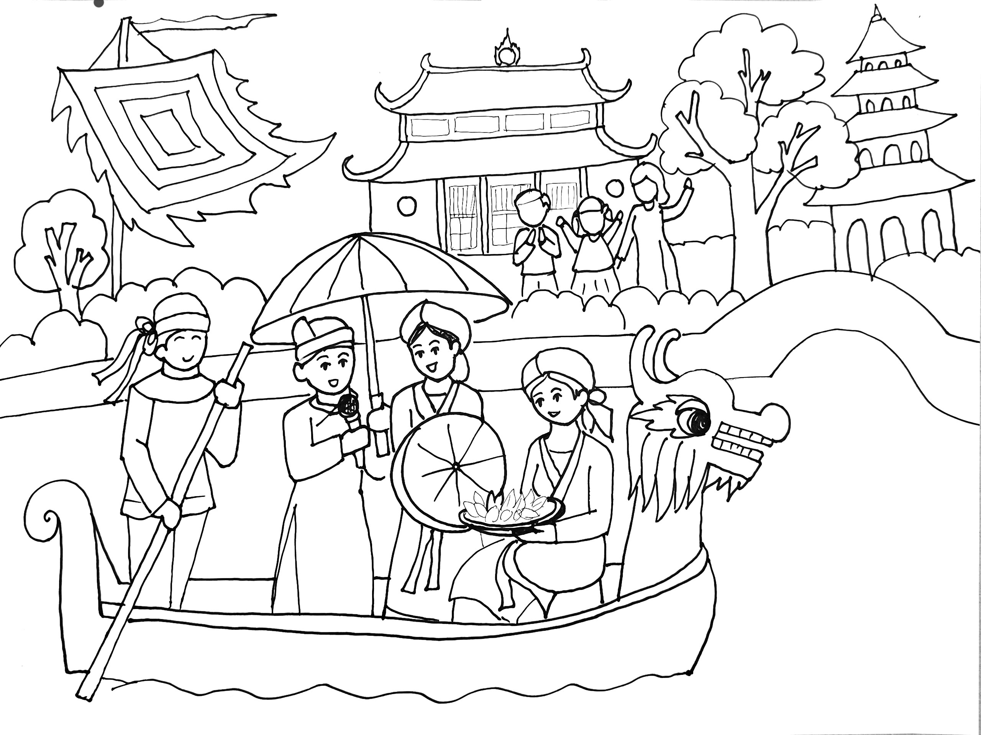
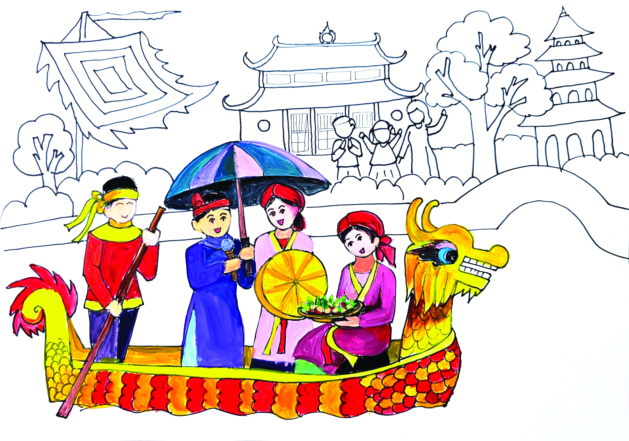
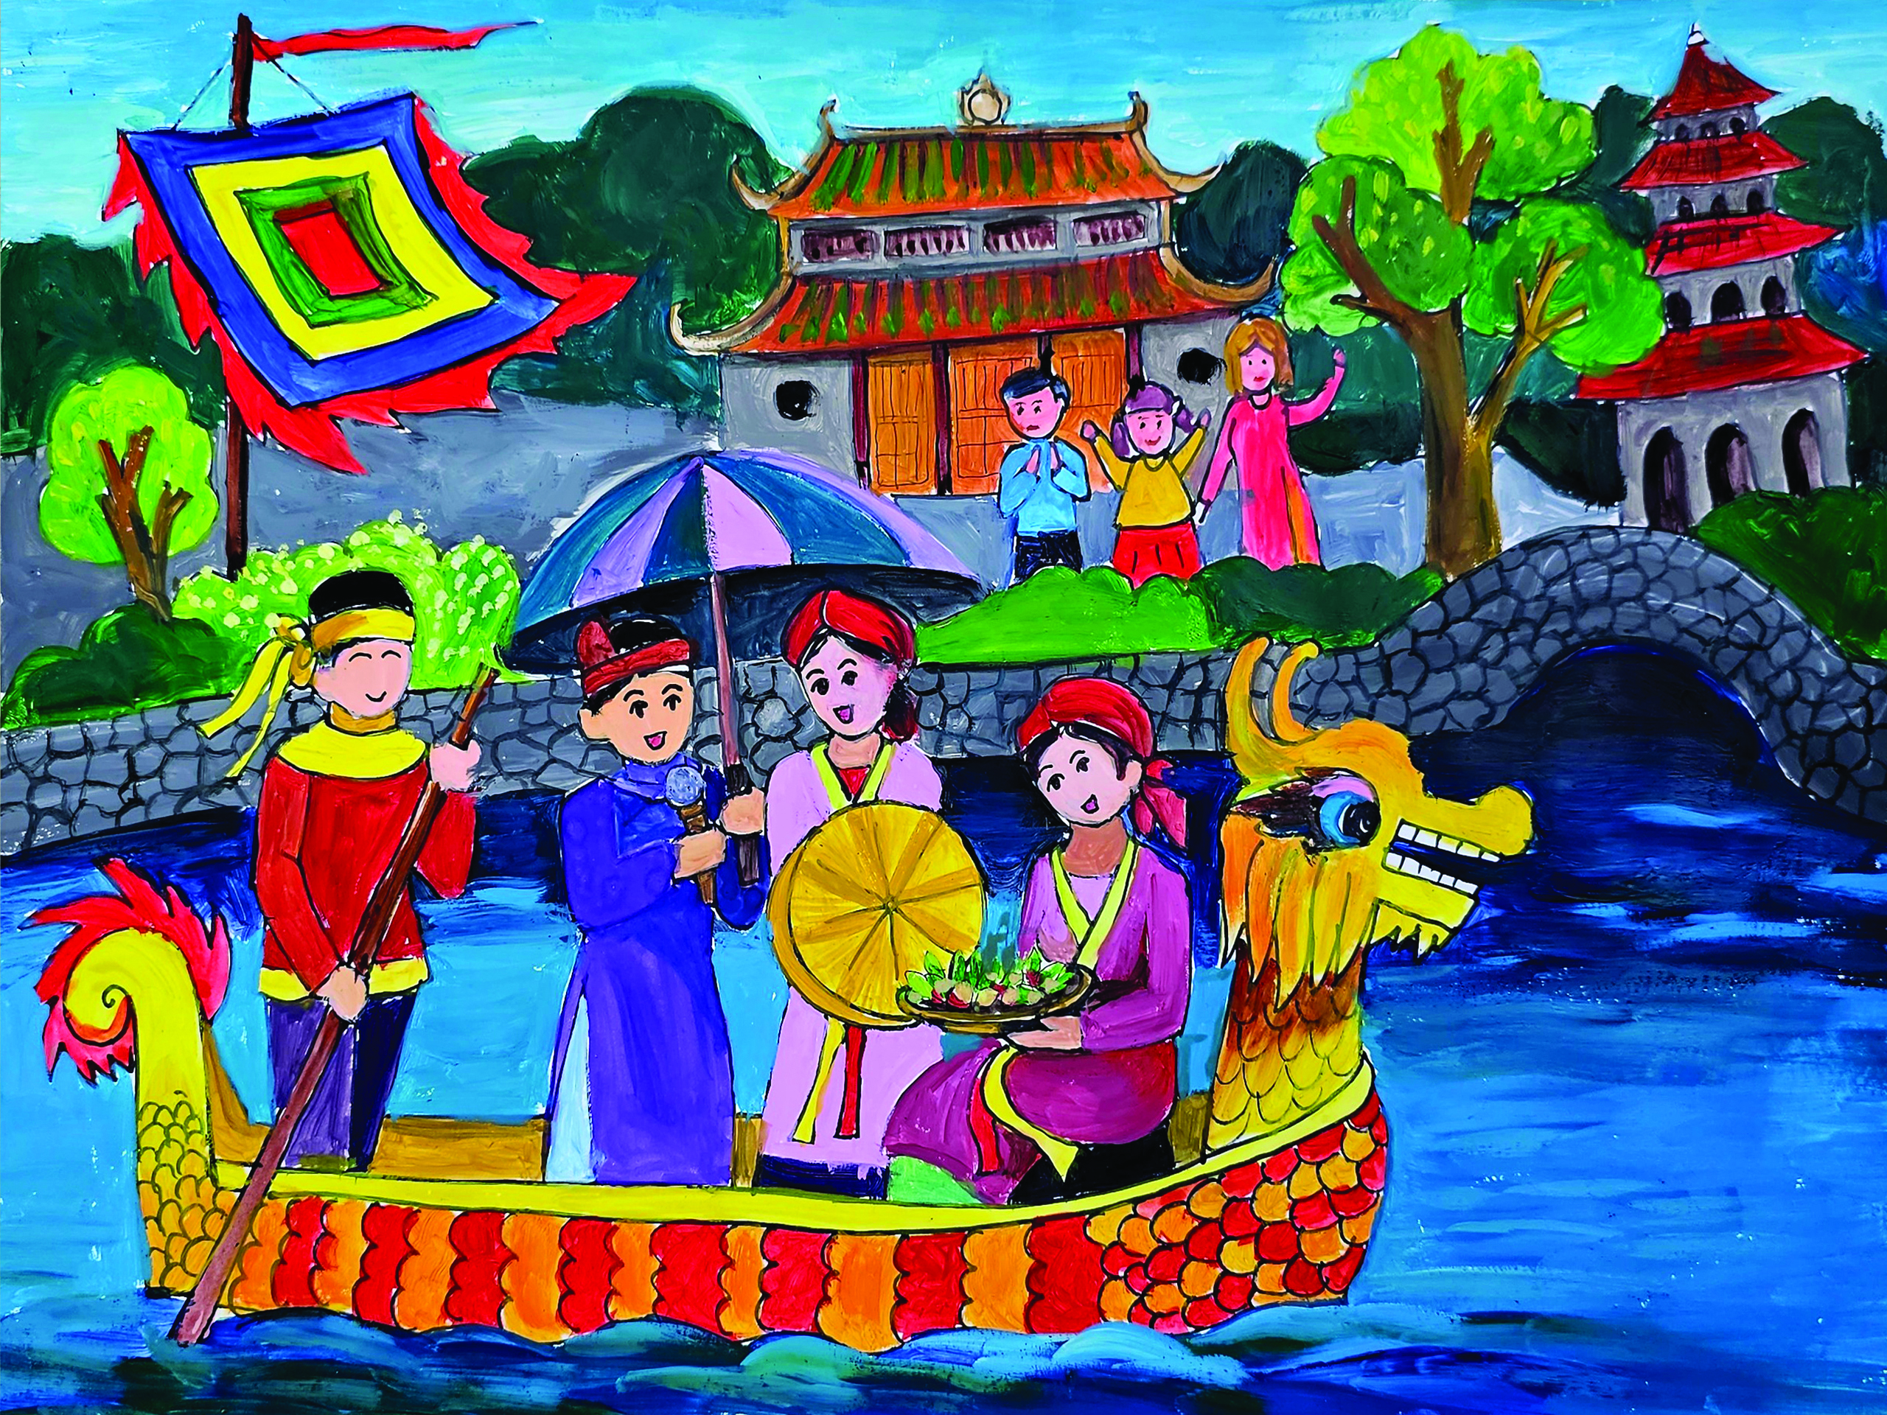
Hoạt động 2. Các bước vẽ tranh lễ hội truyền thống
Em hãy quan sát các bước vẽ và chia sẻ về:
- Lễ hội được thể hiện trong tranh.
- Các bước vẽ tranh lễ hội truyền thống .
- Hoạt động của các nhân vật .
- Cách vẽ màu.
1. Vẽ hình dáng hoạt động của nhân vật.
2. Vẽ cảnh vật phù hợp với không gian lễ hội.
3. Vẽ màu cho nhân vật và cảnh vật chính.
4. Điều chỉnh đậm nhạt của màu, hoàn thiện tranh

Slide 9

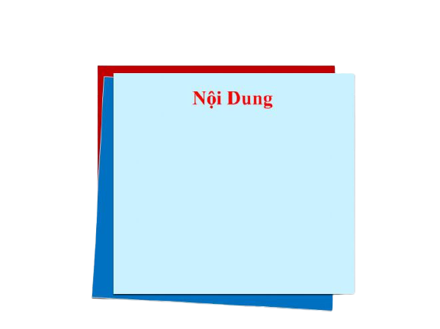
Các em nhớ nhé!
Kết hợp hình vẽ dáng người làm nhóm chính với cảnh vật và màu sắc tươi sáng rực rỡ có thể diễn tả được không khí vui tươi, nhộn nhịp của lễ hội truyền thống.

Slide 10

Hoạt động 3. Vẽ tranh về lễ hội truyền thống
Em tham khảo các bài vẽ trong SGK 64 và suy nghĩ:
- Lựa chọn nội dung, hình ảnh về lễ hội định vẽ.
- Thực hiện bài vẽ theo gợi ý.
- Sử dụng hòa sắc màu tươi sáng làm màu chủ đạo để vẽ tranh.
- Sử dụng các loại chấm, nét, màu để thể hiện và hoàn thiện bức tranh

Slide 11
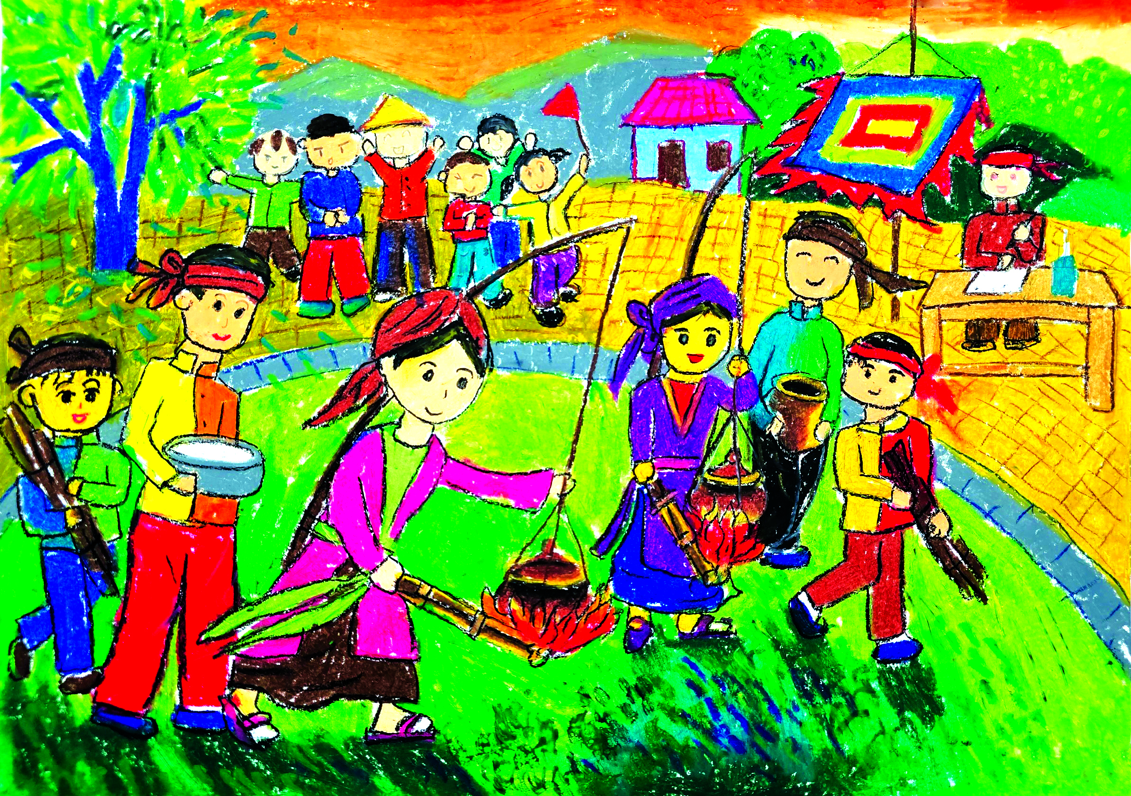
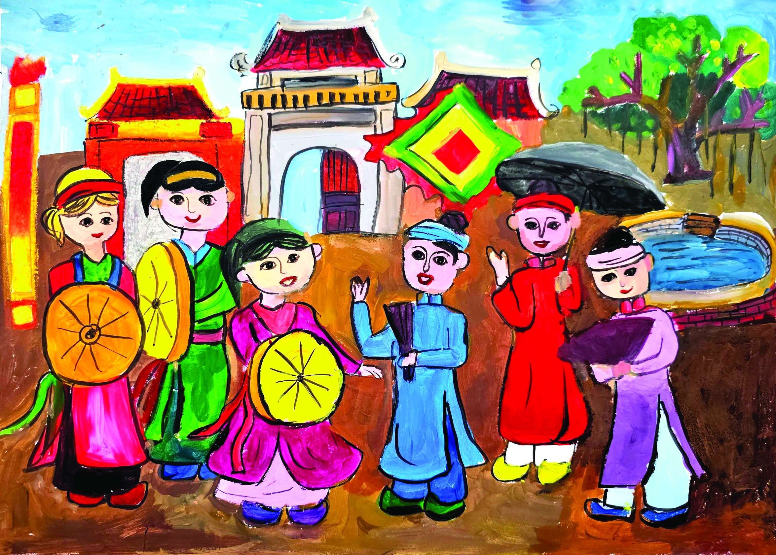
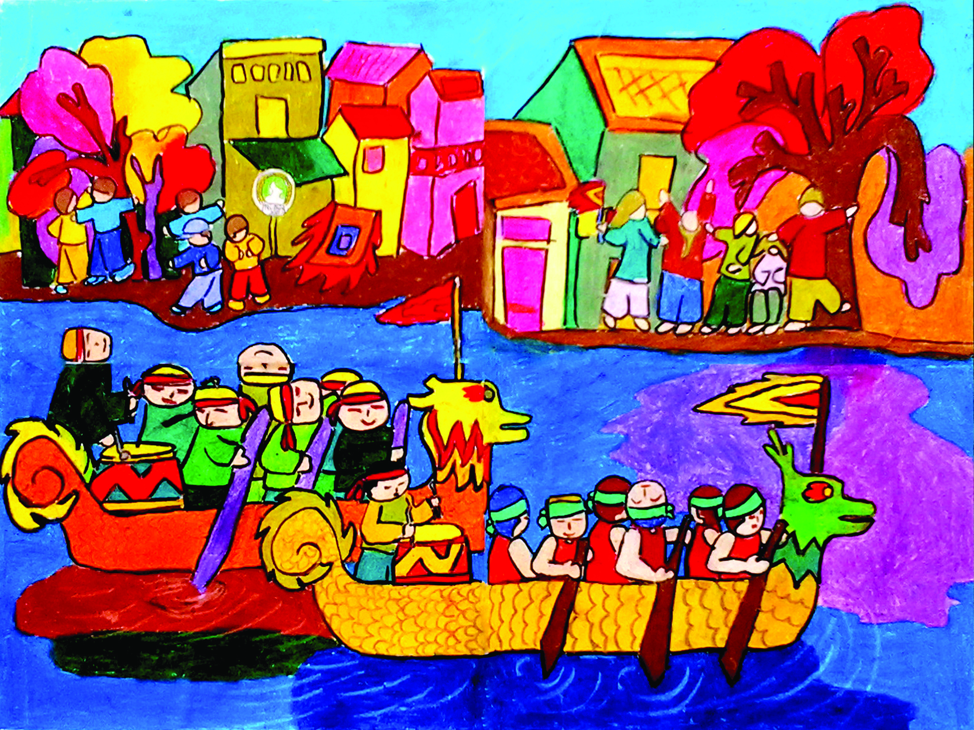
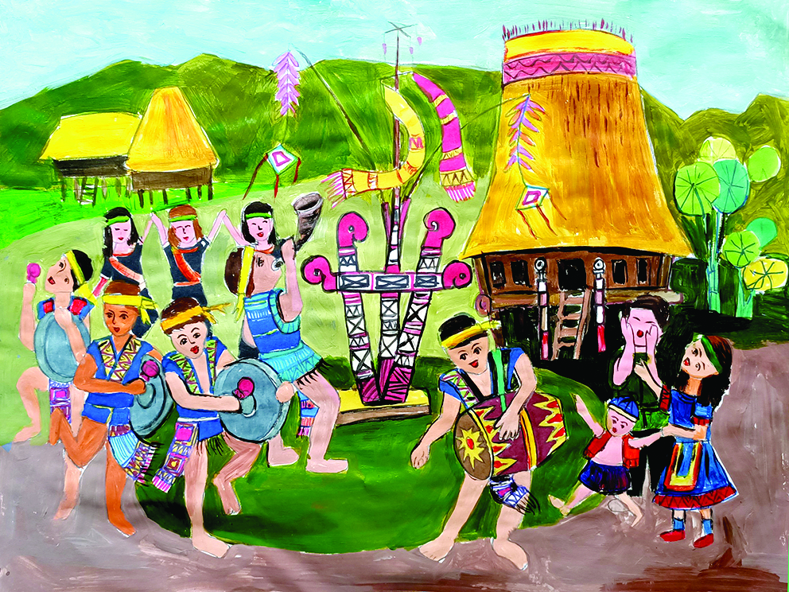
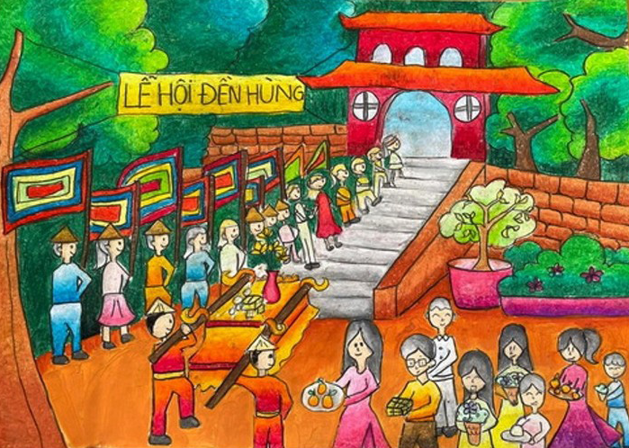

Slide 12

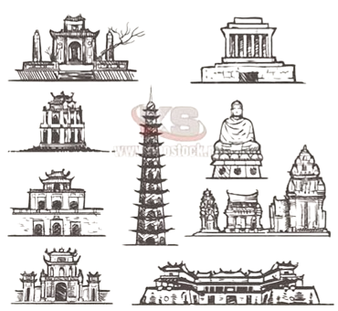

THỰ HÀNH:
- Hình dung về các hoạt động trong lễ hội truyền thống mà em đã tham gia hoặc em biết.
- Thực hiện bài vẽ theo gợi ý.

Slide 13
NHẬN XÉT TIẾT HỌC

Slide 14
Thứ ngày tháng năm
TUẦN
BÀI 1: LỄ HỘI TRUYỀN THỐNG
Tiết 2

Slide 15
Hoạt động 3. Vẽ tranh về lễ hội truyền thống (Tiếp theo)
- Nhắc lại kiến thức đã học ở tiết 1.
- Chia sẻ cách vẽ tiếp bài của mình, của bạn.

Slide 16
Hoạt động 3. Vẽ tranh về lễ hội truyền thống (Tiếp theo)
THỰ HÀNH TIẾP:
- Lưu ý:
+ Đặc điểm, hình dáng hoạt động của các nhân vật.
không gian, màu sắc, trang phục, đạo cụ,…
+ Hòa sắc, không gian và nhịp điêu trong bài vẽ.

Slide 17

Hoạt động 4. Trưng bày sản phẩm và chia sẻ
- Cùng bạn trưng bày bài vẽ
- Giới thiệu, trình bày bài vẽ với các bạn về:
+ Bài vẽ em yêu thích
+ Lễ hội trong tranh đã vẽ.
+ Các hoạt động, trang phục của nhân vật.
+ Không gian xa, gần trong bài vẽ.
+ Cách sử dụng màu.
+ các yếu tố tạo nên nhịp điệu vui tươi, nhộn nhịp trong bài vẽ
+ Ý tưởng điều chỉnh cho bài vẽ

Slide 18
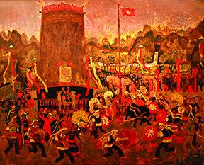
Hoạt động 5. Tìm hiểu tranh vẽ về lễ hội truyền của họa sĩ
- Quan sát tranh vẽ về lễ hội của họa sĩ trong SGK trang 65 và tìm hiểu về:
+ Tên và quê quán của họa sĩ.
+ Nội dung, đề tài mà ông hay thể hiện.
+ Một số tác phẩm tiêu biểu của ông.
+ Tên tranh và lễ hội của bức tranh tìm hiểu.
+ Chất liệu của tranh.
+ Cách sắp xếp hình ảnh tạo không gian trong tranh.
+ Nét, hình, màu trong tranh.
+ Ý nghĩa của lễ hội này.
Tác phẩm: Bình minh trên núi rừng Tây Nguyên
Tác giả: Xu Man Chất liệu: sơn mài

Slide 19
Các em ghi nhớ!
Lễ hội truyền thống là một hình thức sinh hoạt văn hoá cộng đồng đặc sắc phản ánh đời sống tinh thần của mỗi dân tộc, để mọi người hướng về những sự kiện, ngày lễ quan trọng hoặc sinh hoạt tín ngưỡng.

Slide 20


XIN CHÀO VÀ HẸN GẶP LẠI!

